Slide 1
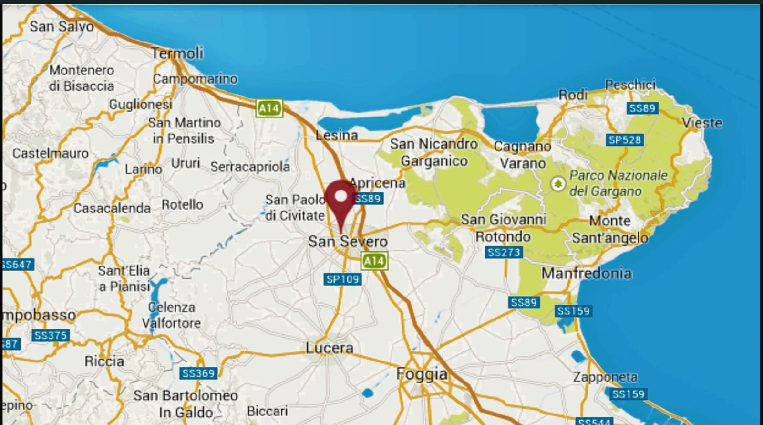
Un viaggio
nella Puglia

Slide 2
.
La filiera agroalimentare riveste un ruolo centrale per l’economia della Puglia, il suo fatturato (pari a circa 7 miliardi di euro nel 2017) pesa in media per circa il 25% del totale del fatturato dell’intero settore manifatturiero. Infatti nel 2017, l’Italia contava 55.890 aziende nella filiera agroalimentare per un valore medio della produzione pari a circa 2,5 milioni di euro per azienda. L’importante comparto biologico pugliese negli ultimi anni si è arricchito della presenza del Gruppo Amadori fondato a Cesena attivo nell’allevamento e successiva lavorazione dei polli. L’azienda ha avviato all’inizio degli anni 2000 nella provincia di Foggia un grande allevamento di polli “Campese”, una razza rustica che cresce all’aperto e che gode di ampi spazi, con oltre 100 capannoni e circa 11 milioni di polli. Sempre in provincia di Foggia, ricca di coltivazioni di grano, si insedia nel 1983 la multinazionale Barilla, grazie all’acquisizione del Pastificio di Foggia per un totale di 9 linee produttive, tutte dedicate alla produzione di pasta, e una capacità di circa 230.000 tonnellate per anno.
Oltre al pastificio nella provincia di Foggia ci fu l’insediamento della Bonomelli nel 1939 per la ricchezza del patrimonio di erbe spontanee con specializzazione nella camomilla. Un ruolo chiave nel comparto di riferimento riveste il sito produttivo di Foggia della Princes Industrie Alimentari, il più grande stabilimento in Europa per la trasformazione del pomodoro, con una lavorazione annua di circa 300.000 tonnellate di pomodori freschi, in gran parte coltivati nella stessa provincia di Foggia, per una forza lavoro stabile. Spostandosi più a Sud, in provincia di Bari, nel comune di Gioia del Colle sorge lo stabilimento della Granarolo, essa è attiva nella produzione di latte fresco, latte ESL (Extended Shelf-Life) e latte UHT (Ultra High Temperature), mentre è cessata la produzione nel settore della trasformazione casearia.

Slide 3
La Puglia conta nel complesso 24 riconoscimenti, che la posizionano all’ottavo posto tra tutte le regioni italiane ed al secondo posto, dopo la Sicilia; 24 i riconoscimenti ottenuti dalla filiera agroalimentare pugliese per i prodotti alimentari oltre il vino. Evidenzia a quasi totalità dei riconoscimenti (l’84%) è concentrata nei settori ortofrutticolo e cerealicolo, olivicolo e dei formaggi. I riconoscimenti si suddividono in 12 riconoscimenti di Denominazione di Origine Protetta (DOP); 9 riconoscimenti di Indicazione Geografica Tipica (IGP); 3 riconoscimenti di Specialità Tradizionale Garantita (STG). La superficie regionale coltivata a biologico rappresenta il 13,5% del totale della superficie nazionale destinata a tale metodo di coltura. La raccolta di dati sulla filiela agroalimentare Pugliese utilizza fonti statistiche ufficiali di quali: Istat, Eurostat,fonti di società private, proprietà. Vi è infine il riconoscimento di sette distretti di cibo che ha l’obbiettivo di promuovere attraverso le attività agricole e agroalimentari lo sviluppo sostenibile del territorio.
Vi è infine il riconoscimento di sette distretti di cibo che ha l’obbiettivo di promuovere attraverso le attività agricole e agroalimentari lo sviluppo sostenibile del territorio. La Puglia ha un territorio prevalentemente pianeggiate e con scarsa presenza di colline e monti. La superficie agricola in Puglia è di 128600 ettari suddivise in 51% coltivati con Olive e Vite, l’8% a pascoli e il 41% è destinato alle attività legnose. La Struttura demografica della Puglia all’ultimo censimento eravamo di 4056000 di cui; il31% a Bari e il 15% a Foggia. L’ultimo dato ISTAT ci ho comunicato che c’è stato un aumento del 0,8% dato anche dagli immigrati. I Capi delle aziende Agricole sono: il 7,1% senza titoli, il 35% ha la licenza elementare, il 33,19% la licenza media e il resto è diplomato o laureato. Una unificazione strategica usata per valutare è l’analisi SWOT (strength,weakness,opportunity,threats).
L’UE si è posta 5 obbiettivi:Aumentare il tasso di occupazione ; Cambiamenti climatici e sostenibilità energetica; Migliorare i cambiamenti climatici; L’istituzione e La lotta alla Povertà e alla Emigrazione.

Slide 4
La performance della filiera, ossia l’andamento del ciclo biologico del prodotto in quanto tale, ha conosciuto dei periodi di crisi nel 2009 e 2012.
In Puglia la minor crescita rispetto al mezzogiorno e l’Italia della filiera agroalimentare evidenzia la sua minore capacità di agganciarsi alle fasi di espansione.
Il diradarsi (rendere meno frequente) del tessuto imprenditoriale manifatturiero potrebbe di fatto contribuire a spiegare la fragilità della filiera agroalimentare regionale.
Un impatto negativo è dato anche da diverse malattie come la xylella (batterio) che ha colpito l’ulivo , portando ad una drastica diminuzione d’olio. Più positiva è risultata la dinamica del numero di addetti nelle unità locali della filiera agroalimentare.
Il fatturato delle imprese della filiera agroalimentare ha raggiunto i 7 miliardi per una quota sul fatturato totale del settore manifatturiero.
Il fatturato per occupato ha evidenziato un deciso gap negativo per la filiera agroalimentare pugliese rispetto ai corrispondenti valori medi nazionali.

Slide 5
Commercio con l’estero
Nel biennio 2018-2019 le esportazioni della filiera agroalimentare hanno superato le importazioni; le industrie delle bevande, ad esempio, sono state molto importanti a livello internazionale.
Tra i settori che presentano importazioni decisamente superiori alle esportazioni figura in prima linea quello degli oli e grassi vegetali e animali. Un settore importante che mostra una buona apertura ai mercati internazionali è quello della frutta, ortaggi, prodotti da forno e farinacei (pane e taralli).
La Geramania si è confermata come uno dei paesi con maggior merce italiana/pugliese.
Analisi SWOT= rappresentano una pianificazione strategica per verificare i punti di forza ( ES.qualità delle produzioni regionali in Puglia), punti di debolezza(ES.scarsa presenza di donne e giovani nelle imprese pugliesi), opportunità(crescente visibilità del marchio Puglia) e minacce (ES.recessione, ossia depressione dell’economia nazionale).

Slide 6
L’apertura della azienda è formata da diverse fasi. La prima fase è aprire una partita IVA per qualsiasi tipo di azienda che si vuole aprire tipo quella industriale, artigianale o anche agricole. Il secondo passo è dichiarare che tipo di azienda si vuole aprire, se volessimo aprire un’azienda individuale bisogna completare un modello dove si deve indicare tutti i dati del soggetto con codice fiscale, il codice ateco che serve per individuare l’attività che si vuole svolgere. Bisogna indicare il comune con il CAP, l’indirizzo del locale e dati del titolare. Nel modulo è presente un determinato quadro per inserire i dati di eventuali rappresentanti. Sono presenti anche i dati di conferimenti, di cessione dell’azienda con la possibilità di mantenere la partita IVA, altre informazioni e per completare il modulo c’è bisogno della Firma. Se l’azienda non dovesse essere individuale ma una società il modulo sarà diverso. Il terzo passo da effettuare è consegnare questo con l’inserimento della PEC ed importare la SCIA che serve per l’indirizzo attività dove si allegano i documenti. Il quarto ed ultimo passo è iscriversi al REGISTRO DELLE IMPRESE.

Slide 7
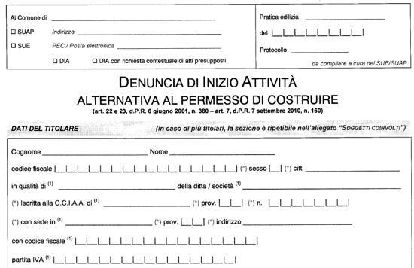
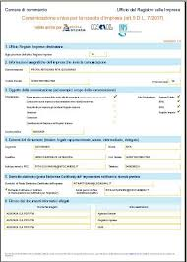
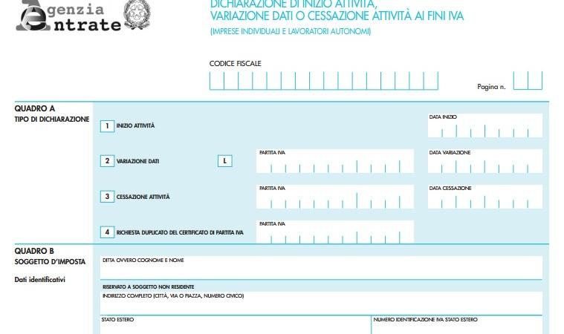
Gli attori (Stakeholder) per lo sviluppo dell’agricoltura sono diversi per quanto riguarda la distribuzione territoriale dei centri di ricerca nel settore agroalimentare, Bari è al primo Posto, Foggia al secondo posto e poi ci sono Lecce e Taranto. L’agricoltura Pugliese è caratterizzata da una varietà di situazioni produttive tra cui la più importante è la crisi nel settore agricolo. I prodotti Pugliesi vengono destinati anche al mercato estero.

Slide 8
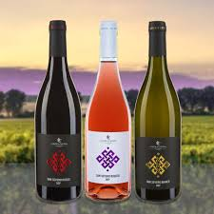
«Come già accennato prima i prodotti pugliesi vengono destinati al mercato estero; per quanto concerne il mercato inglese ci sono delle fasi importanti per vendere o comprare il prodotto in quanto tale : una delle più importanti è trovare uno strumento di comunicazione.» The best way to sell or buy a product is send an original sales letter. This letter is made up of a lot of parts with desired application. Here are a simple example :

Slide 9
From: Antica Cantina Subject: Sell of white wine
To: Pret a Manger Attachments: additional information
Dear Sir/Madam,
I would like to propose one of the most important products in our country: this product is called white wine.
It’s very hard to explain what we are doing nowadays; we work out a lot but an important think to say that the various types of wine can help you to attract customers.
We work in San Severo, a town near Foggia, that lives of this… a coup of white wine is on the table of all San Severo people.
I attach additional information about us, our history and some of our foreign experiences/skills.
Finally I enclose the company e-mail : anticacantinasansevero@gmail.com
I look forward to showing you this amazing good.
Yours faithfully.
Antica cantina

Slide 10
L’importance de l’e-commerce dans les produits de notre terroir
Un produit du terroir peut devenir le pivot d’un cercle vertueux fondé sur la qualité au sein d’une approche territoriale.
Aujourd’hui, il est très important d’avoir des contacts avec tout le monde pour s’approvisionner et d’avoir une carte des autres concurrents.
Et avec ça, nous pouvons confirmer l’importance de l’e-commerce (la vente et la distribution de produits utilisant internet) dans notre vie.
Il y a plusieurs produits locaux comme le vin, les viennoiseries, les conserves mais dans cette promotion, nous parlons de l’huile d’olive extra vierge , le fleuron de San Severo.
Dans notre ville, l’huile d’olive extra vierge est un aliment indispensable dont on ne peut pas s’en passer. Tout le monde accompagne son repas avec de l’huile: dans les pates, les légumes, les soupes de légumes secs. On fait aussi des gâteaux et d’autres mets encore.
Ce produit donne l’opportunité à plusieurs personnes de travailler!

Slide 11
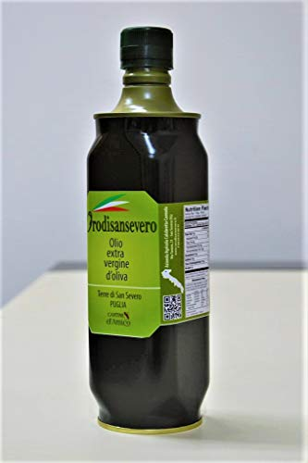
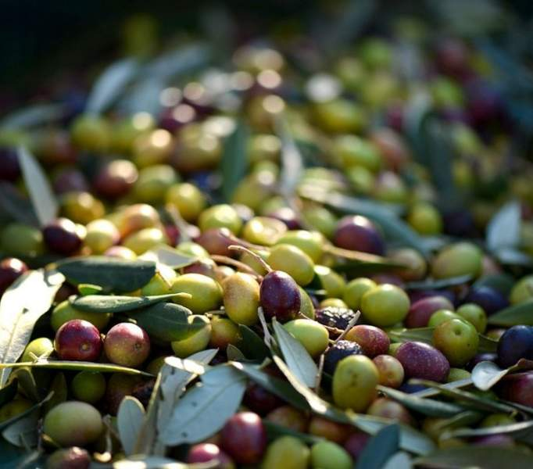
L’huile extra-vierge d’olive de San Severo bénéficie d’une histoire très ancienne!
Couleur : Limpide, couleur jaune ou verte Odeur : Fruitée Texture : Fluide Goût : Fruité
« Ce type de produit offre plusieurs avantages : le plus important est celui de manger votre repas avec les autres en souriant et en goutant à la qualité! »
Faire ce choix signifie s’approcher à
l’un des meilleurs produits de notre terroir! Notre or!
« Cela va avec tout ce qui est bon »

Slide 12
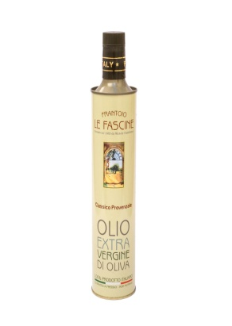
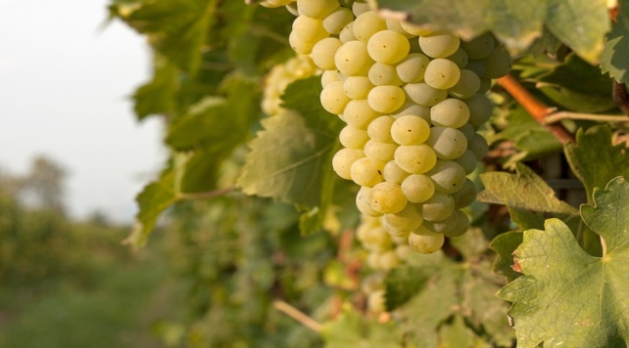
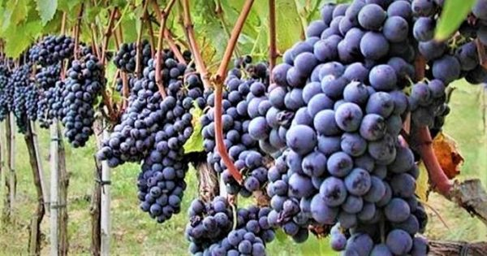
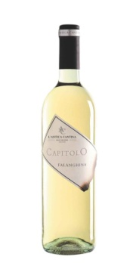
La Capitanata è il territorio posto al settentrione della Puglia; l’origine del nome risale probabilmente all’epoca della denominazione bizantina. Il significato deriva dal territorio amministrato da quei funzionari del governo bizantino che ebbero il nome di Catapani La Capitanata è divisa in tre parti: Gargano,Alto tavoliere e Appennino. Essa è situata vicina al mare,quindi, vi è una sorta di protezione per rifugiarsi dai venti provenienti dall’est ed ovest. L’agricoltura e l’allevamento sono sempre state le attività prevalenti in questo posto ,ad esempio a San Severo c’erano le stalle in periferia e si vendevano tacchini, tutto questo era grazie al clima e al suo territorio pianeggiante.

Slide 13
Il Tavoliere della Puglia è secondo alla Pianura Padana. Al giorno d’oggi vi sono anche coltivazioni di cereali, piante ed altro, infatti questa zona è considerata il gancio d’Italia.Nel Gargano troviamo sotto terra le falde acquifere che sono zone di rocce permeabili che permettono di idratare i terreni, infatti ci hanno permesso l’affermazione della coltura di agrumi. L’olivo cresce sugli alberi ma esso viene rovinato dalle mosche che depongono le loro uova sull’oliva e la rendono malata. L’olivo ha bisogno di essere curato e potato prima veniva chiamato liquido d’oro perché nei commerci veniva utilizzato come monete. L’albero d’ulivo ha una resistenza quasi immortale. La coltivazione biologica utilizza risorse naturali. Il territorio Pugliese è Autoctono infatti è fertile e ci permette di produrre prodotti agricoli. La Puglia è una terra di grandi tradizioni vinicole proprio per la sua produzione di VINO DOC. San Severo è stata riconosciuta dal 1968 DOC (denominazione origine controllato)proprio per i suoi vini ed è seconda solo alla Toscana. Della DOC fanno parte: il vino Bianco, il Bombino, il Trebbiano bianco, la Falanghina, il Rosso e il Rosato. Il Rosso può essere anche un Rosso di Troia solitamete viene servito caldo e l’uva utilizzata è originaria della città di Troia mentre la Falanghina è di originaria di Benevento ma ha trovato un nido piacevole a San Severo, esso è Frizzantino e solitamente viene servito freddo.

Slide 14
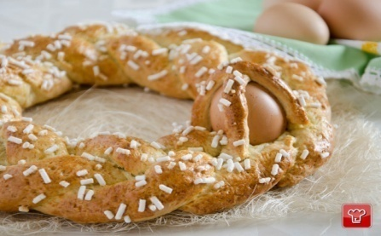
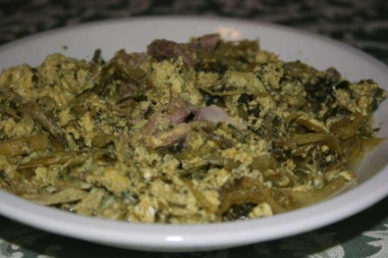
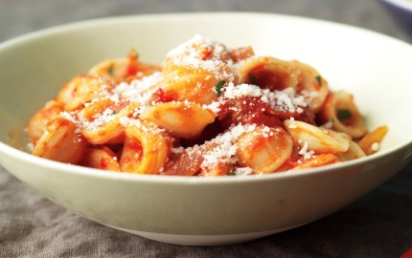
San Severo è un paese ricco di tradizioni popolari a cui sono legate una serie di piatti tipici. Per la Pasqua è tradizione preparare come dolce la Scarcella e come piatto salato i carducci che sono preparati con uova e agnello. Per il carnevale abbiamo orecchiette fatte a mano con sugo di salsiccia di maiale e come dolci troviamo taralli di zucchero e chiacchiere. Anche per il 15 agosto c’è un piatto tipico che è infatti secondo la tradizione a pranzo si mangia il galletto ripieno e condito con il sugo. Durante il periodo della commemorazione dei morti si gustano i peperati. L’altra tradizione popolare sanseverese da non dimenticare è la lavorazione della pasta fresca generalmente ogni domenica viene preparata la pasta fatta a mano da gustare per il pranzo con il sugo di carne

Slide 15
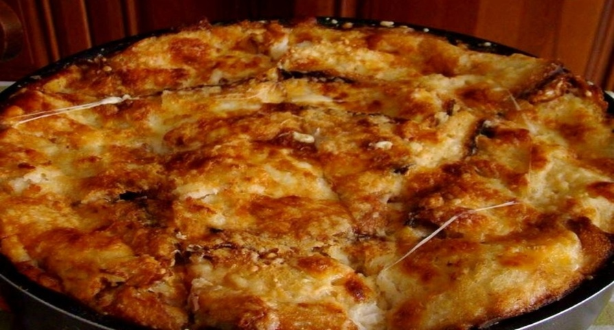
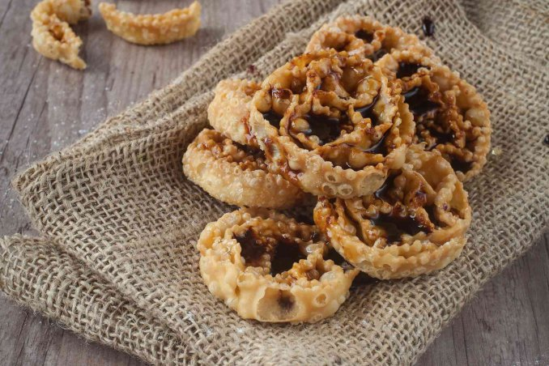
Ma il piatto tipico più tramandato si prepara durante il natale essa è la ZUPPETTA. La Zuppetta è il piatto tradizionale del natale e per noi sanseveresi non è natale senza di lei. La zuppetta è preparata con fette di pane abbrustolito, brodo di tacchino, mozzarelle fresche e appassite e per finire il caciocavallo non stagionato. Vengono sistemati tutti gli ingredienti in una teglia, viene messo il brodo durante la cottura nel forno per 1 ora a 180 gradi. La zuppetta sarà pronta quando il pane sarà morbido e sopra i sarà una bella crosta e verrà servita calda. Oltre la signor zuppetta abbiamo anche le nevole o anche dette rose di natale che sono preparate con uova,zucchero,farina e lievito il tutto viene impastato con il vino bianco. Per noi ragazzi queste tradizioni rappresentano le nostre origini e sono un patrimonio da custodire da generazioni in generazioni.

Slide 16
Il nostro viaggio termina qui, speriamo sia stato interessante.
Vi ringraziamo per averci dedicato un po’ del vostro tempo!
Del forno Maria Luigia, De Bellis Samuel,
Di Nauta Sefora, Di Nunzio Michele,
Egidio Rossella e Ferrero Marco

